Slide 1
Объектно-ориентированное программирование
ст. преподаватель Пелипас Всеволод Олегович
ст. преподаватель Сметанина Татьяна Ивановна
https://github.com/pelipas/OOP_2017

Slide 2
План курса
Вводная лекция. Основные понятия OOA/D/P.
C++ - язык ООП
UML – язык OOA/OOD
OOA и OOD на примере
Принципы SOLID
Основные шаблоны объектно-ориентированного проектирования (как пример применения ОО подхода к решению практических задач)

Slide 3
Литература
Общее понимание ООП и OOD:
Гради Буч - Объектно-ориентированный анализ и проектирование с примерами приложений
Любой учебник по C++
Дейтел Х. М. Как программировать на С++ (полное издание) —2008
Практика проектирования и шаблоны:
Крэг Ларман - Применение UML 2.0 и шаблонов проектирования. Практическое руководство.
Эрик Фримен, Элизабет Фримен - Паттерны проектирования (Head First O'Reilly).
Э.Гамма и др. - Приемы объектно-ориентированного проектирования. Паттерны проектирования.

Slide 4
Почему это важно?
Объектно-ориентированная технология - основной метод промышленной разработки программного обеспечения (и не только…)

Slide 5
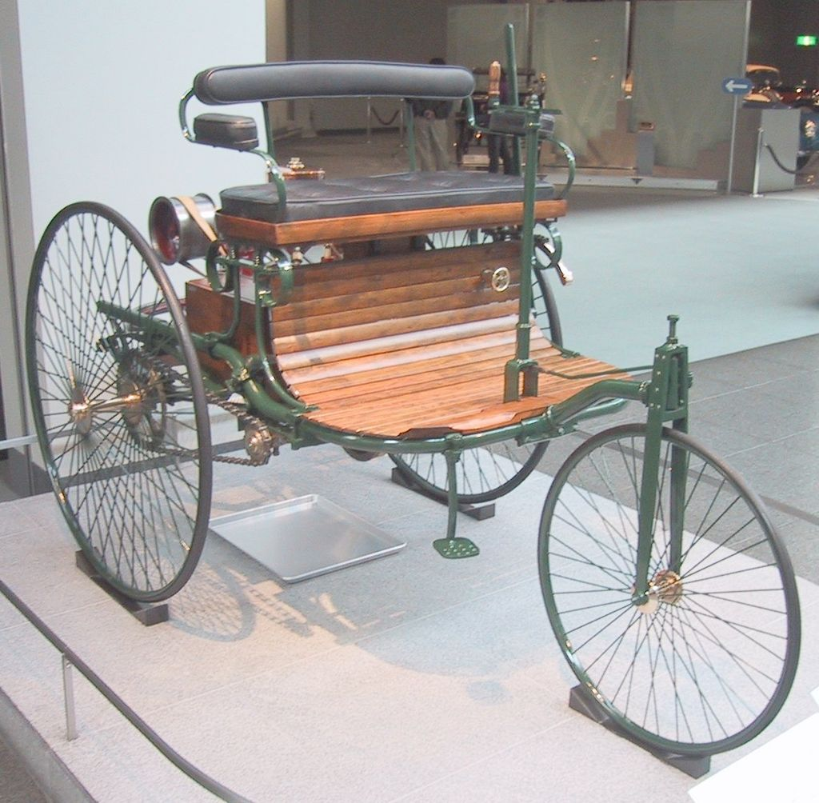
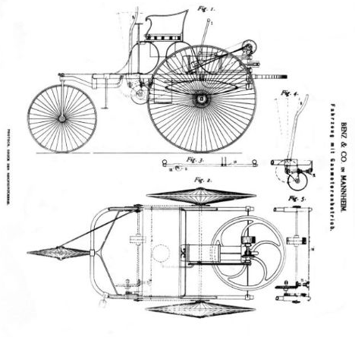
Benz Patent-Motorwagen: 1886 г.

Slide 6
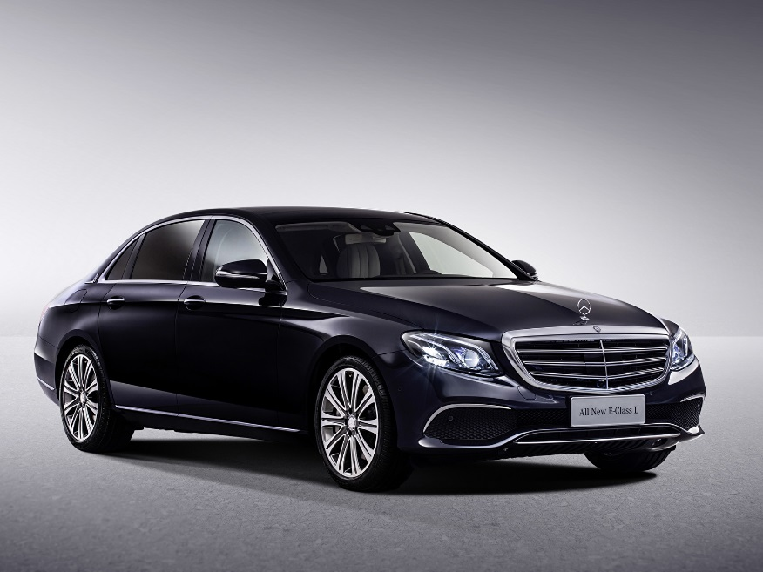
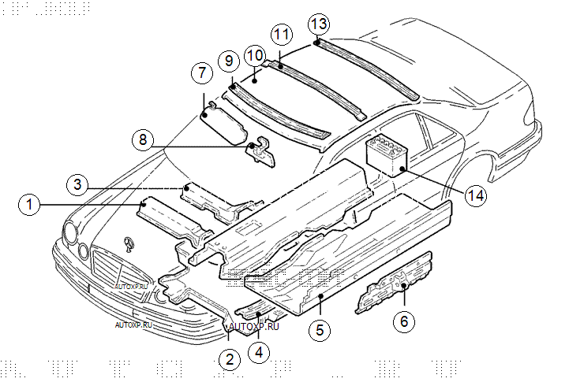
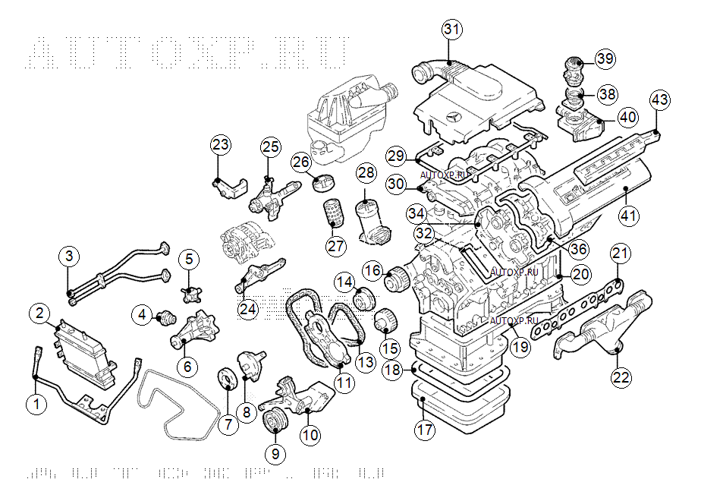
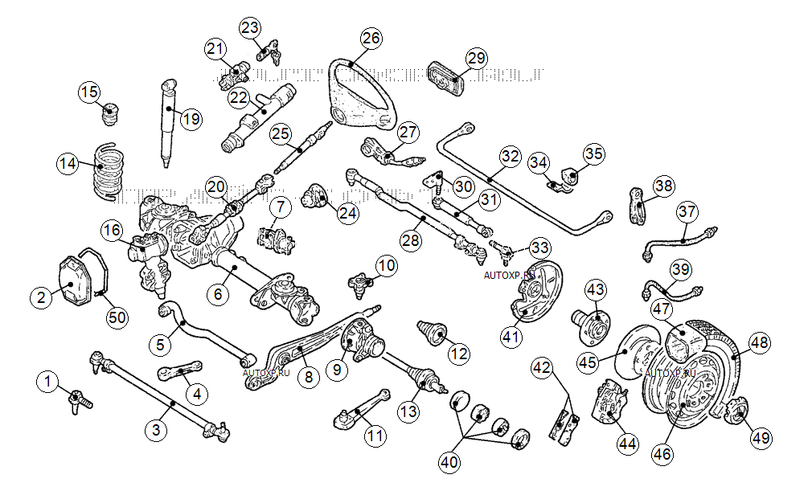
Mercedes-Benz в наши дни
ДЕКОМПОЗИЦИЯ

Slide 7
Декомпозиция и абстрагирование
«Разделяй и властвуй»
Основной принцип в борьбе со сложностью – если что-то кажется слишком сложным – разбивай его на составляющие до тех пор, пока составляющие не станут достаточно простыми.
Каждую такую составляющую назовем объектом
Терминология из философии
Субъект – носитель деятельности, сознания и познания, действующее лицо
Объект – вещь, явление или процесс, на которые направлена предметно-практическая, управляющая и познавательная деятельность субъекта
Абстрагирование (отделение) – это выделение таких объектов на нужном уровне детализации.

Slide 8
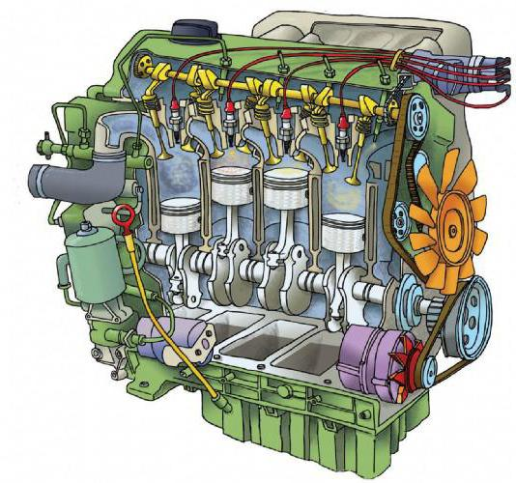
ДВС как объект. Интерфейс и реализация
Интерфейс
Управляющий сигнал
Топливо и воздух
Выхлоп
Механическая энергия
Реализация

Slide 9
Инкапсуляция
Если мы знаем точный интерфейс объекта и знаем, что объект на 100% реализует этот интерфейс – то реализация нам уже не особо интересна.
Мы абстрагируемся от деталей реализации, имеем дело не с конкретным объектом, а с абстракцией.
Мы перекладываем заботы о реализации абстракции на кого-то другого, а сами лишь пользуемся ею как «черным ящиком» - таким образом упрощая себе жизнь.
Процесс сокрытия деталей реализации в «черном ящике» называется инкапсуляцией.

Slide 10
ДВС как абстракция
Топливо
Механическая энергия
Двигатель
внутреннего сгорания
Окислитель
Продукты сгорания
Управляющий сигнал
Избыточное тепло

Slide 11
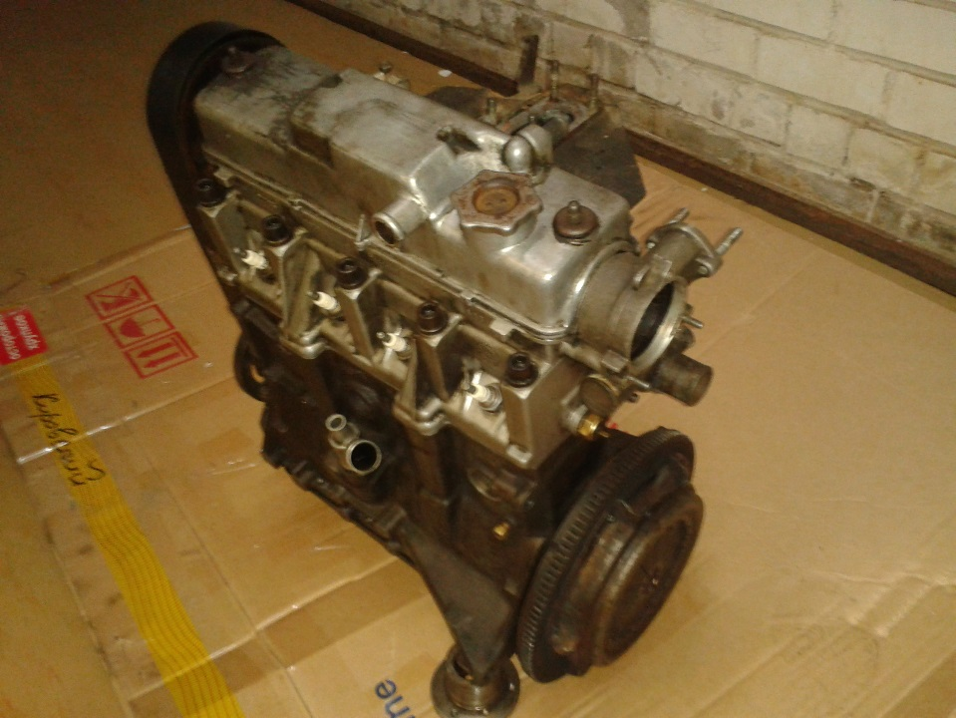
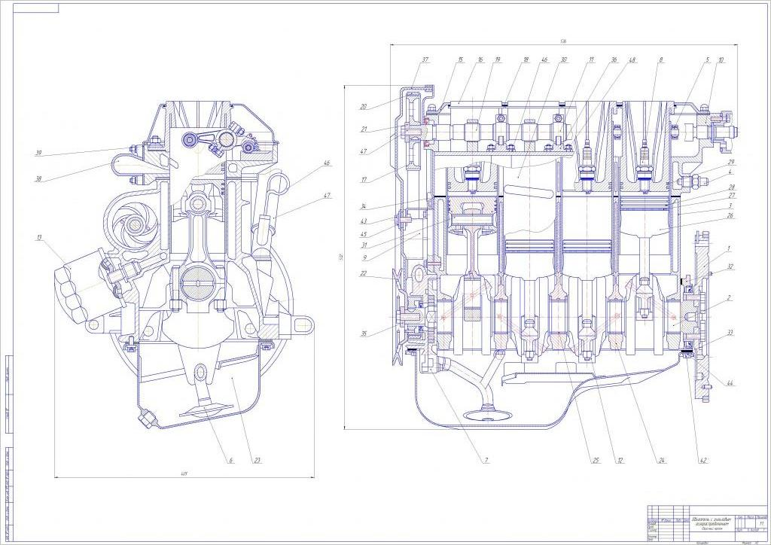
Объекты и классы
Объект (конкретный экземпляр)
Класс (шаблон, по которому строится объект)

Slide 12
Наследование. Иерархия.
Обратим внимание, что под представленную абстракцию подходят различные классы двигателей
Бензиновые (карбюраторные, инжекторные)
Дизельные
Газотурбинные
Паровые и т.п.
Они будут сохранять общий интерфейс, при этом могут иметь совершенно разную реализацию.
При этом говорят, что конкретный двигатель является наследником (или потомком) абстрактного.
Интерфейс, как мы видим, наследуется полностью
Реализация может наследоваться (общие для всех потомков свойства могут наследоваться от предка), а может переопределяться наследником.
Предки и потомки образуют иерархию

Slide 13
Иерархия ДВС
Двигатель
внутреннего сгорания
Дизельный двигатель
Бензиновый двигатель
Газотурбинный двигатель
Карбюраторный
Инжекторный

Slide 14

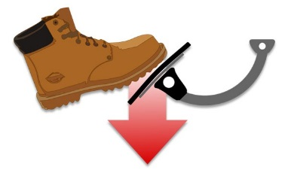
Полиморфизм
Сочетание иерархии и инкапсуляции открывает еще одну удобную возможность – реализации полиморфного (т.е. многообразного) поведения, при котором различные объекты реагируют по-своему на одно и то же взаимодействие с ними через общий интерфейс.
«Дать газу!»
Двигатель
внутреннего сгорания
Увеличить мощность
Бензиновый двигатель (карбюраторный)
Бензиновый двигатель (инжекторный)

Slide 15
Вернемся к программированию
Что такое программа?
Ваши версии?

Slide 16
Что такое программа?
ISO/IEC/IEEE 24765:2010
комбинация компьютерных инструкций и данных, позволяющая аппаратному обеспечению вычислительной системы выполнять вычисления или функции управления
ISO/IEC 2382-1:1993
синтаксическая единица, которая соответствует правилам определённого языка программирования, состоящая из определений и операторов или инструкций, необходимых для определённой функции, задачи или решения проблемы.
ГОСТ 19781—90
данные, предназначенные для управления кон­кретными компонентами системы обработки данных в целях реализации определённого ал­горитма
ГК РФ
представленная в объективной форме совокупность данных и команд, предназначенных для функционирования ЭВМ и других компьютерных устройств с целью получения определённого результата
Сильно упрощая – это способ объяснить компьютеру, чего мы от него хотим ☺.

Slide 17
Парадигмы программирования (сильно упрощая)
Парадигма — это совокупность идей и понятий, которые мы используем для описания или познания чего-либо.
Простыми словами: парадигма программирования определяет то, опираясь на какие понятия мы программируем, т.е. «объясняем компьютеру, что мы от него хотим».
Основные парадигмы программирования:
Императивная – как делать?
Декларативная – что делать?
Объектная – кто делает?

Slide 18
ОО-парадигма
Ключевые идеи:
Программа - это совокупность объектов, способных взаимодействовать друг с другом посредством сообщений;
Каждый объект является экземпляром определенного класса;
Классы образуют иерархию наследования.
Фактически, ОО-программа – это работающая модель.
Как реализовано поведение элементов этой модели – императивно или декларативно – значения не имеет.
Хотя большинство популярных ОО-языков имеют императивные корни (C#, Java, C++), есть и функциональные ОО-языки (OCaml, OO-диалекты Haskell)

Slide 19
Steve Jobs, 1994, в интервью журналу Rolling Stone:
Не могли бы вы в нескольких словах объяснить, что же такое объектно-ориентированное программное обеспечение?
Объекты – они как люди. Они живые вещи, у которых есть разум, позволяющий им знать, как сделать ту или иную вещь, у них есть память. Вы взаимодействуете с ними на очень высоком уровне абстракции, словно с людьми.
Например, я – ваш объект, занимающийся чисткой ваших вещей. Вы можете дать мне грязную одежду и послание “доставь мои вещи в прачечную”. Я знаю, где в Сан-Франциско лучшая прачечная, я говорю по-английски и у меня есть деньги в кармане. Я выхожу, ловлю такси, посещаю прачечную и возвращаюсь с вашими вещами и словами: “Вот, ваша чистая одежда”.
Вы не знаете, как я это сделал. Не знаете, где эта прачечная или вы говорите по-французски, а может у вас нет денег, чтобы поймать такси. Однако, я знал, как все это сделать, а вам – это знать необязательно. Вся сложность процесса скрыта внутри меня, но наше с вами общение было простым – в этом вся суть объектов. Сложности – внутри, но интерфейс – доступен каждому.

Slide 20
Вопросы?
Дальше – углубимся в базовые понятия ОО-подхода

Slide 21
Объекты и классы
Определение Г. Буча: объект – это некая сущность в нашей модели, обладающая:
Состоянием
Поведением
Индивидуальностью
Структура и поведение схожих объектов определяется в общем для них классе.
Класс - описание структуры объекта и методов работы с ним.
Класс – тип данных, определяемый программистом, объект –переменная класса

Slide 22
Объектный подход
OOA
ОО-Анализ
Методика познания предметной области и построения ее общей, абстрактной модели в терминах объектов и классов
OOD
ОО-Проектирование
Методика выделения из общей модели предметной области существенных элементов и способов взаимодействия между ними, эффективно реализуемых на практике и решающих конкретную прикладную задачу
OOP
ОО-Программирование
Метод реализации спроектированной модели предметной области в виде рабочего ПО.
Основной инструмент – моделирование логической и физической структуры системы как в статике, так и в динамике

Slide 23
ООА - пример
Постановка задачи (л/р №1):
Динамическая структура—очередь. В списке хранится информация о событиях: день (1-31), месяц (1-12), год (целое число) и название (строка). Предусмотреть функции добавления элементов в список и удаления из него, а также поиска введенной даты.
Объекты и операции с ними:
Набор событий
Создать/удалить набор
Добавить/удалить из набора событие
Найти событие в наборе по дате
Событие
Создать/удалить событие
Получить/изменить данные события
Не очень удобное описание, да?

Slide 24
OOD - пример
Не очень удобное описание, да?
Класс Событие
Поля для данных
Указатель на следующий элемент очереди
Конструктор для создания
Деструктор для уничтожения (если строку распределяем динамически)
Функции получения и установки значений полей
Класс Очередь
Указатели на голову и хвост очереди (на элемент Событие)
Конструктор для создания
Деструктор для уничтожения (перебор и уничтожение Событий)
Функции добавления и изъятия События из очереди
Функция поиска элемента в очереди (перебор очереди)
А нужен ли класс Очередь? Не редуцировать ли его? ☺

Slide 25
OOP - пример
class Event
{
int day, month, year;
char* name;
Event* next;
public:
Event(int d, int m, int y, char* n) {…};
~Event() {…};
Event* GetNextEvent() {…};
char* GetName() {…};
void SetName(char* n) {…};
….
}
Ну а полный исходный код самого решения на С++ вы напишете самостоятельно ☺

Slide 26
Предпосылки ОО подхода
Сложность – неотъемлемая часть ПО
История роста сложности:
машинные коды
математика
алгоритмы
интерактивные системы
графический интерфейс
распределенные (облачные) системы.
Проблемы сложности: сроки (бюджеты) и надежность

Slide 27
Борьба со сложностью при проектировании ПО
Абстракция – концентрация на существенных деталях, отбрасывая несущественные и выделение на этой базе отдельных сущностей.
Декомпозиция – «разделяй и властвуй»:
Алгоритмическая
Проблема разделяемых и неразделяемых данных
Объектная
Принцип разделения ответственности – код и данные объединены в одну сущность

Slide 28
Вопросы?
Дальше – рассмотрим элементы ОО-подхода

Slide 29
Элементы объектного подхода
Основные элементы:
Абстрагирование;
Инкапсуляция;
Модульность;
Иерархия.
Дополнительные элементы:
Типизация;
Полиморфизм;
Параллелизм;
Персистентность (сохраняемость).

Slide 30

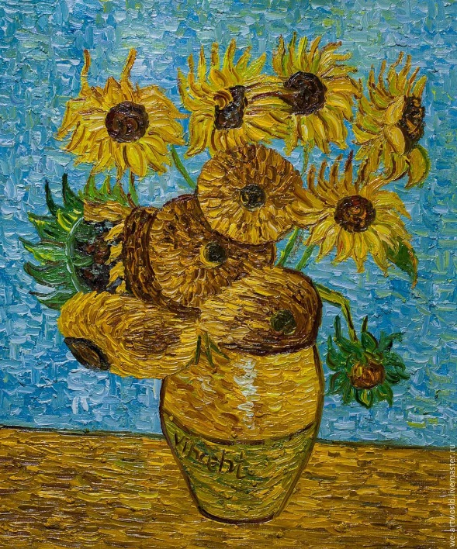
Абстрагирование
Абстрагирование выделяет существенные характеристики некоторого объекта, отличающие его от всех других видов объектов и, таким образом, четко определяет его концептуальные границы с точки зрения наблюдателя.

Slide 31
Виды абстракций
Абстракция сущности | Объект представляет собой полезную модель некой сущности в предметной области
Абстракция поведения | Объект состоит из обобщенного множества операций
Абстракция виртуальной машины | Объект группирует операции, которые либо вместе используются более высоким уровнем управления, либо сами используют некоторый набор операций более низкого уровня
Произвольная абстракция | Объект включает в себя набор операций, не имеющих друг с другом ничего общего

Slide 32
Абстрагирование - пример
Тема разрабатываемой системы
По традиции – компьютерная игра ☺. Например, платформер.
Наша предметная область: персонаж, враги, вертикальные и горизонтальные блоки и все такое.
Какие сущности выделим?
Какие из них нам действительно важны, а какие нет?
Какие свойства этих сущностей нам нужны, а какие нет?
Какие связи между сущностями выделим?
Статика (структура данных)
Динамика (взаимодействие объектов)
Результат – модель.

Slide 33
Инкапсуляция
Инкапсуляция - это процесс отделения друг от друга элементов объекта, определяющих его устройство и поведение:
Интерфейс отражает внешнее поведение объекта, описывая абстракцию поведения всех объектов данного класса.
Внутренняя реализация описывает представление этой абстракции и механизмы достижения желаемого поведения объекта.
Инкапсуляция служит для того, чтобы изолировать контрактные обязательства абстракции от их реализации.
Инкапсуляция скрывает детали реализации объекта.

Slide 34
Инкапсуляция - пример
Та же модель, рассмотрим Персонажа
Что может делать объект (интерфейс):
Идти
Прыгать
А что внутри?
Надо хранить и менять координату по определенному закону
Надо проверять на коллизии с другими объектами
Надо перерисовывать изображение в соответствии с изменением координаты

Slide 35
Модульность
Модульность - это свойство системы, которая была разложена на внутренне связные, но слабо связанные между собой модули.
Принципы абстрагирования, инкапсуляции и модульности являются взаимодополняющими.
Объект логически определяет границы определенной абстракции,
а инкапсуляция и модульность делают их физически незыблемыми.

Slide 36
Модульность - пример
Та же модель игры
Группируем классы
Модуль с классами моделей сущностей игры
Модуль с классами визуальных моделей
Модуль с классами общего игрового интерфейса
И т.д.

Slide 37
Иерархия
Иерархия - это упорядочение абстракций, расположение их по уровням.
Основными видами иерархических структур применительно к сложным системам являются:
структура классов (наследование, иерархия «является», "is-a")
структура объектов (композиция/агрегация, иерархия «содержит», "part of").
Наследование - такая иерархия абстракций, в которой подклассы наследуют строение и поведение от одного или нескольких суперклассов.
Простое наследование – когда подкласс создается только из одного суперкласса.
Множественное наследование, когда подкласс создается из нескольких суперклассов.

Slide 38
Иерархия – пример композиции/агрегации
Снова модель игр, но чуть посложнее
Группа юнитов – агрегация объектов
Управляем классом Отряд – он принимает общие решения (например, прокладка пути отряда) и делегирует управление деталями классам Юнит (отрисовка действий, например).
Отряд можно распустить и пересобрать.
Сложные составные объекты – композиция объектов
Моделируем танк – включаем в него модули Двигатель, Орудие, Башня, Гусеницы и т.п.
Модуль не существует отдельно от Танка, а Танк – без Модуля.

Slide 39
Иерархия – пример наследования
Возвращаемся к модели платформера
Игровой персонаж и враги
много общего
Свойства – координаты, состояние здоровья, сила атаки
Поведение – перемещение, атака и т.п.
но есть и разница – в поведении, возможностях и т.п.
Решение
вынести общие свойства и поведение в суперкласс (общего предка) Персонаж
частности реализовать в классах ИгровойПерсонаж и NPC (неигровой персонаж), наследующих от Персонажа общие свойства и поведение

Slide 40
Типизация
Типизация - это способ защититься от использования объектов одного класса вместо другого, или, по крайней мере, управлять таким использованием
Объектно-ориентированные языки программирования могут быть строго типизированными, нестрого и совсем не типизированными.
По времени проверки типизации существует статическая типизация (статическая связь, на этапе компиляции) и динамическая типизация (динамическая связь, на этапе исполнения).

Slide 41
Типизация - пример
Та же игровая модель
От класса NPC порождаем 2 производных подкласса
Лучник – имеет поведение Стрелять
Мечник – имеет поведение Бить
Когда мы создаем экземпляры этих объектов – мы создаем переменные нужного типа*
Проверка типов компилятором позволяет убедиться, что мы не пытаемся Мечника заставить Стрелять и наоборот – это вызовет ошибку компиляции.
* чаще – указатели на нужный тип, но об этом будем говорить позже

Slide 42
Типизация и наследование
Продолжаем работать с той же моделью
Классы Лучник и Мечник унаследовали от предка NPC поведение Перемещаться.
В таком случае, мы можем заставлять Перемещаться и экземпляры (переменные) класса Лучник и класса Мечник.
Пусть Вася – Лучник
А Петя – Мечник
Мы можем заставить Перемещаться и Васю, и Петю по отдельности:
Можем, как бы, сказать Васе :«ты Лучник, а значит NPC, а значит умеешь Перемещаться. Переместись сюда». Аналогично с Петей.
А теперь объединим их в Отряд:
Лучник (потомок НеигровогоПерсонажа) Вася
Мечник (потомок НеигровогоПерсонажа) Петя
Как заставить их шагать в ногу?

Slide 43
Типизация и наследование
Т.к. поведение и структура, определенные суперклассом, наследуются всеми потомками, значит у любого потомка они гарантированно присутствуют.
И Лучник и Мечник унаследовали от NPC способность Перемещаться
Значит, все свойства и поведение предка можно использовать, обращаясь к ним, независимо от того, какого типа на самом деле потомок.
Можно заставить Перемещаться любого NPC,мы это видели ранее
Значит, работать с экземпляром любого подкласса можно через переменную типа суперкласса, от которого унаследовано нужное поведение
Если я хочу заставить Перемещаться любого NPC – мне все равно, Лучник это или Мечник, я могу, как бы, обратиться к нему: «так, я знаю, ты - NPC, и умеешь Перемещаться, Перемещайся туда-то»

Slide 44
Типизация и наследование
Итак, смоделировать отряд можно как массив объектов типа NPC
Каждый из этих объектов на самом деле может быть либо Лучником, либо Мечником
Компилятор разрешит нам присваивать переменной типа NPC экземпляры подтипов Лучник и Мечник
Естественно, работая с ними как просто с NPC мы не сможем ни Бить, ни Стрелять – базовый NPC этого не умеет, и компилятор нам такого не позволит.
Тогда алгоритм перемещения отряда выглядит элементарно:
ТекущийNPC = первый попавшийся NPC из Отряда
заставить ТекущегоNPC Переместиться в нужную сторону
ТекущийNPC = следующий НПЦ из Отряда
Если Отряд еще не закончился – идем к п. 2.

Slide 45
Полиморфизм
Полиморфизм – обеспечение множественности вариантов реализации однотипного поведения различными классами-потомками общего предка.
Т.е. все потомки умеют делать то, что умел делать предок, но каждый потомок может делать это по-своему

Slide 46
Полиморфизм - пример
Научим наш отряд драться вместе
Добавим в иерархию класс БоевойNPC между классами NPC и Лучник/Мечник.
БоевойNPC наследует от NPC Перемещение, а от него – его наследуют Лучник/Мечник
БоевойNPC вводит поведение Атаковать, но не определяет его пока никак.
В классах Лучник и Мечник переопределим поведение Атаковать:
Для лучника – как вызов поведения Стрелять
Для мечника – как вызов поведения Бить
Заставляем отряд Атаковать вместе по аналогии с Перемещением

Slide 47
Полиморфизм - пример
Переопределим Отряд как как массив объектов типа БоевойNPC
Алгоритм атаки отряда:
ТекущийБоевойNPC = первый попавшийся БоевойNPC из Отряда
заставить ТекущегоБоевогоNPC Атаковать нужный объект
ТекущийБоевойNPC = следующий БоевойNPC из Отряда
Если Отряд еще не закончился – идем к п. 2.
И тут нас ждет суровая встреча с реальностью:
Компилятор может повести себя НЕПОЛИМОРФНО – и вызовет метод Атаковать класса БоевойNPC (по непосредственному типу) – и ничего не произойдет (т.к. мы его не определяли)
Компилятор может повести себя ПОЛИМОРФНО – и вызовет переопределенный метод Атаковать класса Лучник/Мечник (понял настоящий тип объекта) – произойдет атака соответствующего типа (удар или стрельба).
Тем, как именно поведет себя компилятор – мы можем управлять (смотрите в следующих сериях ☺)

Slide 48
Параллелизм
Параллелизм - это свойство, отличающее активные объекты от пассивных.
В ООA/D/P каждый объект (как абстракция реальности) может представлять собой отдельный канал управления (абстракцию процесса). Такой объект называется активным.

Slide 49
Параллелизм - пример
Распределенные и многопоточные системы – истинный параллелизм
Наша любимая предметная область – игры:
Многие объекты должны быть активными – действовать, не только реагируя на действия игрока, но и самостоятельно.
Обычно объекты реализуют некоторое поведение как реакцию на приходящее сообщение (вызов функции объекта)
Общепринятый подход - вводится понятие игрового цикла – некоего основного цикла, который по очереди перебирает объекты игрового мира, и дает им возможность «сделать ход» – некое подобие коллективной многозадачности.

Slide 50
Персистентность
Персистентность(сохраняемость) - способность объекта существовать во времени, переживая породивший его процесс, и (или) в пространстве, перемещаясь из своего первоначального адресного пространства.
Спектр персистентности объектов охватывает:
Промежуточные результаты вычисления выражений.
Локальные переменные в вызове процедур.
Глобальные переменные и динамически создаваемые данные.
Данные, сохраняющиеся между сеансами выполнения программы.
Данные, сохраняемые при переходе на новую версию программы.
Данные, которые вообще переживают программу

Slide 51
Персистентность - пример
Та же предметная область
Реализуем сохранение и загрузку состояния игрового мира и персонажей – повышаем уровень персистентности ряда объектов
Часть объектов – летящие снаряды, например – нет смысла не то что сохранять в файл, а сохранять и в памяти после того, как они пролетят через игровое поля – их необходимо уничтожать или переиспользовать, чтобы не засорять память.
У каждого объекта – свой жизненный цикл и уровень персистентности, который надо определить на стадии проектирования.

Slide 52
Выводы
В программировании существует несколько парадигм, ориентированных на процедуры, объекты, логику, правила и ограничения.
Развитие программной индустрии привело к созданию методов объектно-ориентированного анализа, проектирования и программирования, которые служат для программирования сложных систем.
Абстрагирование определяет существенные характеристики некоторого объекта, которые отличают его от всех других видов объектов и, таким образом, абстракция четко очерчивает концептуальную границу объекта с точки зрения наблюдателя.
Инкапсуляция - это процесс разделения устройства и поведения объекта; инкапсуляция служит для того, чтобы изолировать контрактные обязательства абстракции от их реализации.
Модульность - это состояние системы, разложенной на внутренне связные и слабо связанные между собой модули.
Иерархия - это ранжирование или упорядочение абстракций.
Типизация - это способ защититься от использования объектов одного класса вместо другого, или по крайней мере способ управлять такой подменой.
Полиморфизм – обеспечение множественности вариантов реализации однотипного поведения различными классами-потомками общего предка.
Параллелизм - это свойство, отличающее активные объекты от пассивных.
Сохраняемость (персистентность) - способность объекта существовать во времени и (или) в пространстве.

